Slide 1

Crazy Arcade
이장근
20.08.19

Slide 2
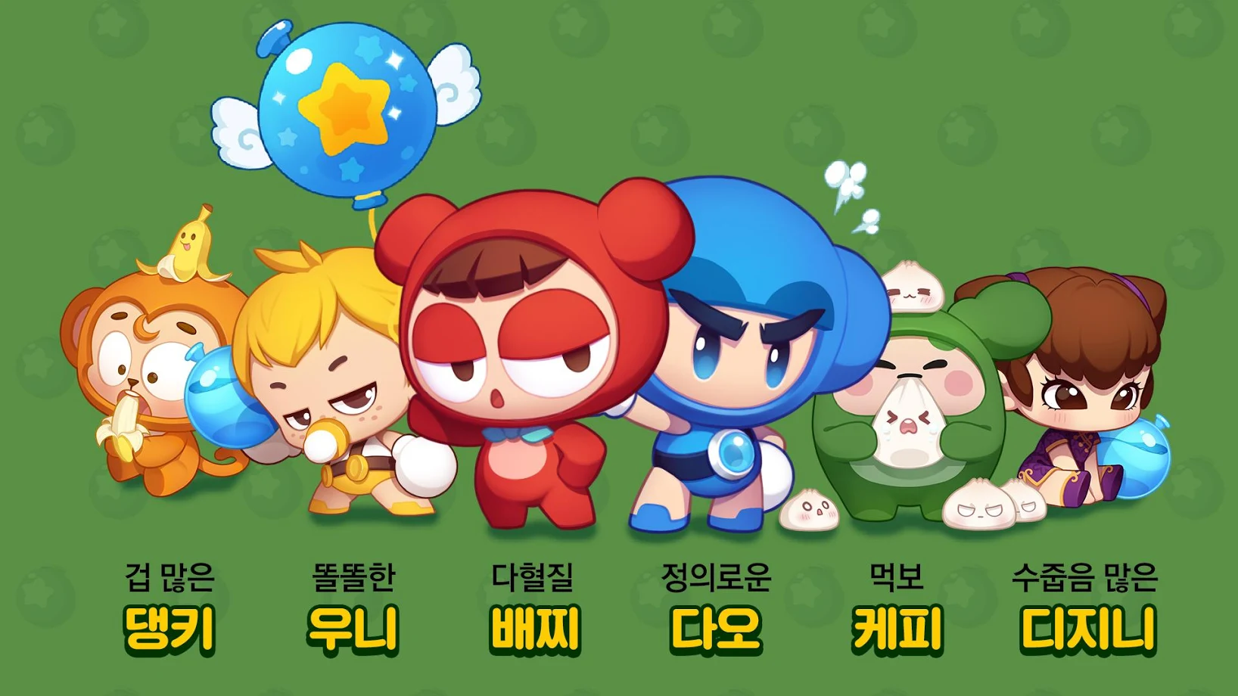
개요
게임 방식
메커니즘
일정표

Slide 3
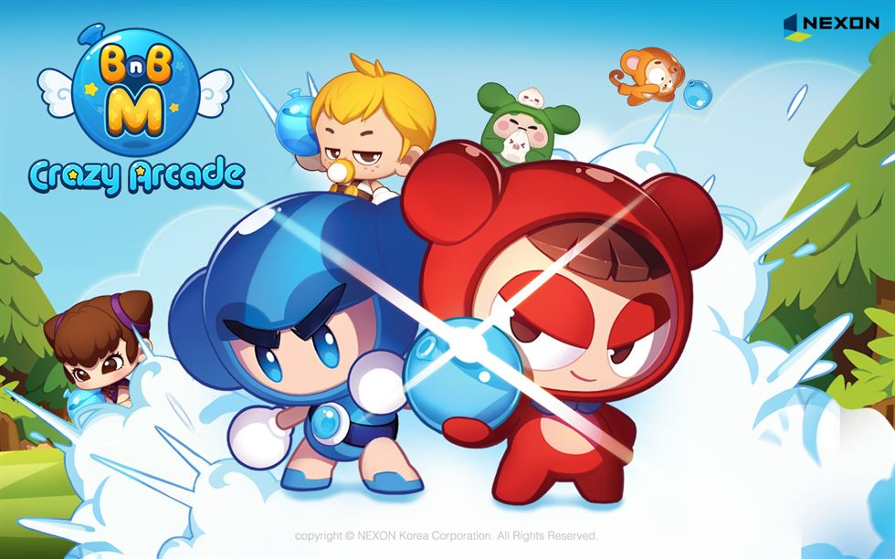
게임 방식
물풍선을 터뜨려 블록을 부수자!
블록을 부숴 아이템을 모으자!
아이템을 모아 강해지자!
강해져서 상대방을 물리치자!

Slide 4
메커니즘
부숴진 블록에서 아이템 드랍
최대 폭탄 개수, 폭발 화력 등
물줄기에 맞으면 물방울에 갇힘
상대방이 방울을 터트리거나
못 빠져나오면 게임 오버!

Slide 5
일정표 1 주차
작업 | 08/19 | 08/20 | 08/21 | 08/22 | 08/23 | 08/24 | 08/25
이미지 타일맵
랜덤 아이템
플레이어
물풍선 매커니즘
사운드 출력

Slide 6
일정표 2 주차
작업 | 08/26 | 08/27 | 08/28 | 08/29 | 08/30 | 08/31 | 09/01
더블 버퍼링
클라이언트 버그 테스트
서버
클라이언트 통신

Slide 7
일정표 3 주차
작업 | 09/02 | 09/03 | 09/04 | 09/05 | 09/06 | 09/07 | 09/08
씬 처리
버그 테스트
서버
클라이언트 통신

Slide 8

감사합니다.
Q&A

